Slide 1
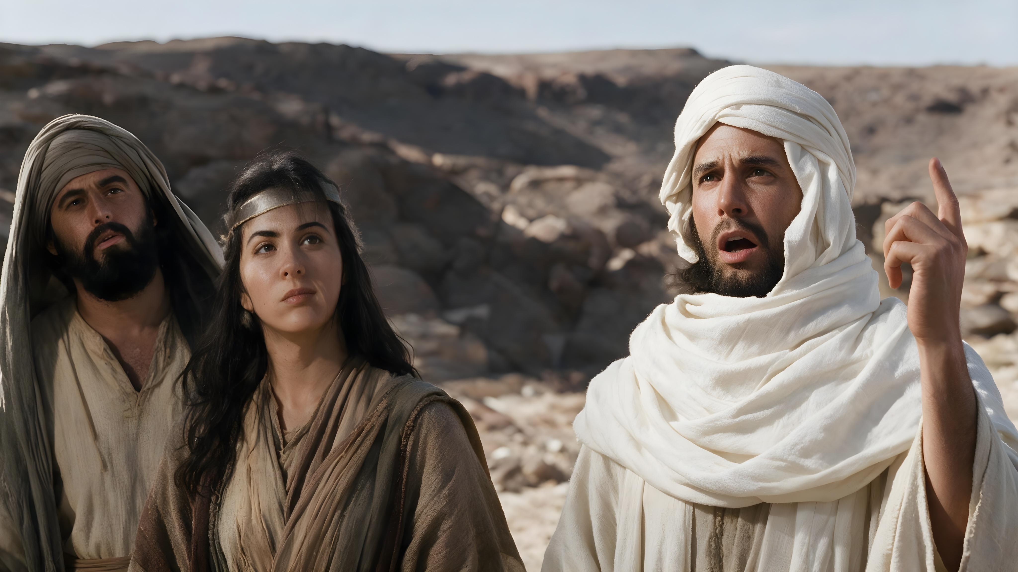
^{अब यह सुनो!}
पाठ 7 नवंबर 14, 2026 के लिए
हिंदी अनुवादक: पादरी विजय पाल सिंह

Slide 2







"परन्तु ये सब बातें, जो उन पर पड़ीं, दृष्‍टान्त की रीति पर थीं; और वे हमारी चेतावनी के लिये जो जगत के अन्तिम समय में रहते हैं लिखी गईं हैं।" (1 कुरिन्थियों 10:11)

Slide 3

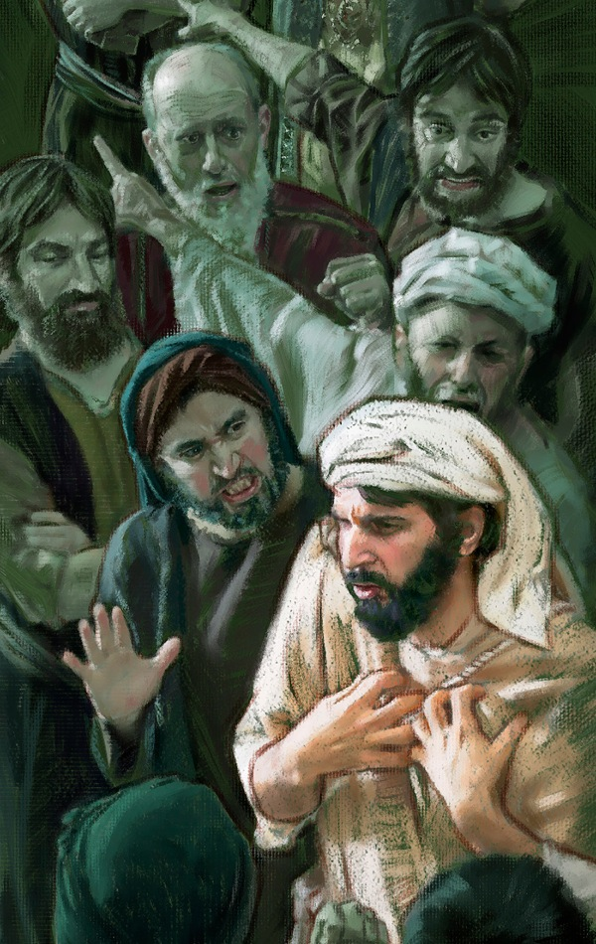
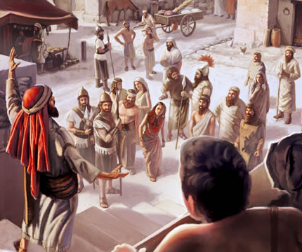
बाइबल के भविष्यद्वक्ताओं ने उच्चतम नैतिक आदर्शों को बनाए रखा, लोगों को परमेश्वर के प्रति अधिक समर्पित होने के लिए मार्गदर्शन दिया, पाप के विरुद्ध चेतावनी दी और उन्हें सांत्वना तथा सामर्थ्य प्रदान की
जिन लोगों ने उनकी बात सुनी और उनके संदेश को स्वीकार किया, उन्हें बहुत लाभ हुआ
ऐसा उदाहरण के लिए आसा
(2 इतिहास 15:1-8), यहोशापात
(2 इतिहास 20:14-23) और अमस्याह (2 इतिहास 25:7-10) के साथ हुआ
संदेशवाहक को ठुकराना
संदेश को ठुकराना
तिरस्कार
हठधर्मिता
कपट
व्यावहारिक उपयोग
लेकिन दुर्भाग्य से, इस्राएल के लोगों में सामान्य रूप से ऐसा नहीं हुआ। बहुत बार भविष्यद्वक्ताओं के संदेश को ठुकरा दिया गया। आज भी परमेश्वर अपने भविष्यद्वक्ताओं के माध्यम से बोलता है
मैं उनके संदेश पर कैसी प्रतिक्रिया देता हूँ?

Slide 4


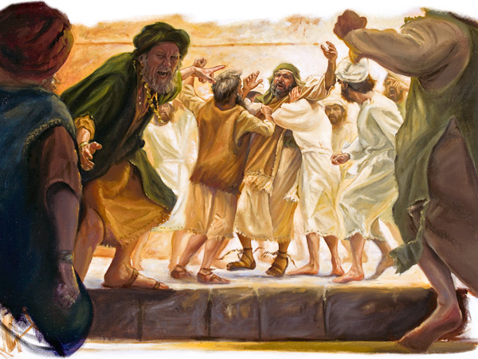
संदेशवाहक को ठुकराना

Slide 5

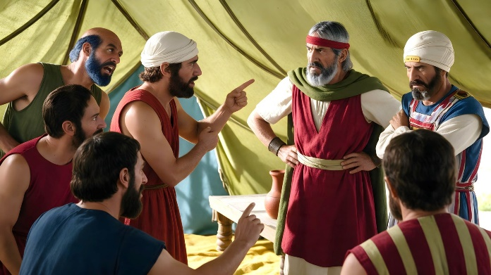
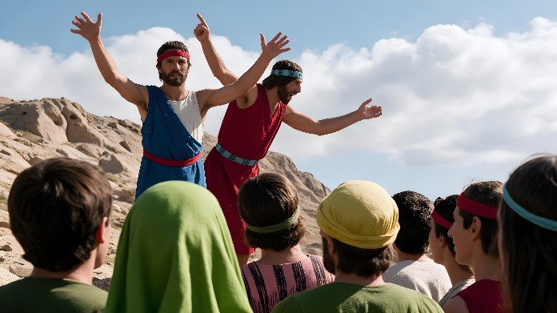
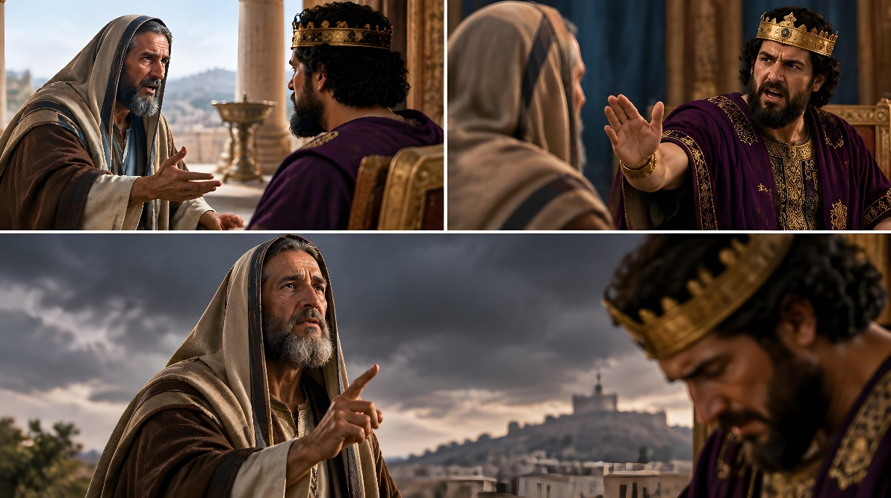
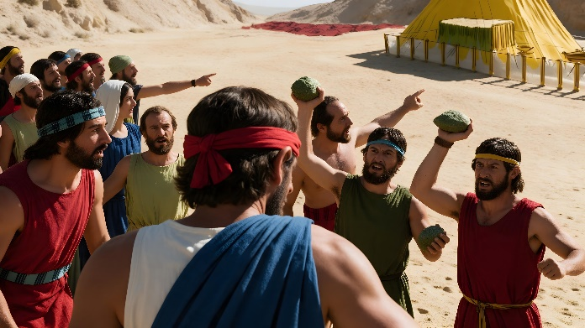
“और सब इस्राएली मूसा और हारून पर बुड़बुड़ाने लगे; […]और नून का पुत्र यहोशू और यपुन्ने का पुत्र कालिब, जो देश के भेद लेनेवालों में से थे, अपने अपने वस्त्र फाड़कर, इस्राएलियों की सारी मण्डली से कहने लगे, […]तब सारी मण्डली चिल्‍ला उठी कि इन पर पथराव करो।” (गिनती 14:2-10)
प्रतिज्ञा किए हुए देश के द्वार पर उसकी खोजबीन करने के लिए भेदिए भेजे गए। उनकी रिपोर्ट में कहा गया कि देश वैसा ही अच्छा था, जैसा परमेश्वर ने बताया था (गिनती 13:27)। लेकिन इसके साथ एक निराशाजनक संदेश भी जोड़ दिया गया (गिनती 13:28, 31)। तब परमेश्वर ने कालेब के माध्यम से उन्हें उस देश पर अधिकार करने के लिए प्रोत्साहित किया (गिनती 13:30)
रात भर विचार करने के बाद लोगों ने एक निर्णय लिया: उन्होंने परमेश्वर के उन संदेशवाहकों को ठुकराने का फैसला किया, जो अब तक उनकी अगुआई कर रहे थे (गिनती 14:1-4)। जब यहोशू और कालेब ने उन्हें फिर से प्रोत्साहन के वचन सुनाए, तो उन्होंने उन पर पत्थरवाह करने का निर्णय लिया (गिनती 14:6-10)
इसके बाद भी कई अन्य संदेशवाहकों को ठुकराया गया (2 इतिहास 25:15-16; आमोस 7:10-13)
उन्हें ठुकराने का कारण क्या था? परमेश्वर की ओर से लाया गया संदेश उनकी अपेक्षाओं के अनुरूप नहीं था, और न ही वे अपने पापमय जीवन को छोड़ना चाहते थे

Slide 6

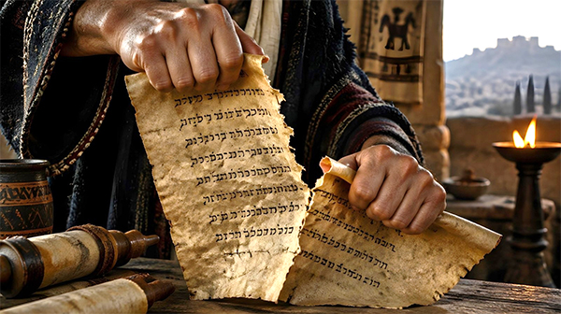
संदेश को ठुकराना

Slide 7

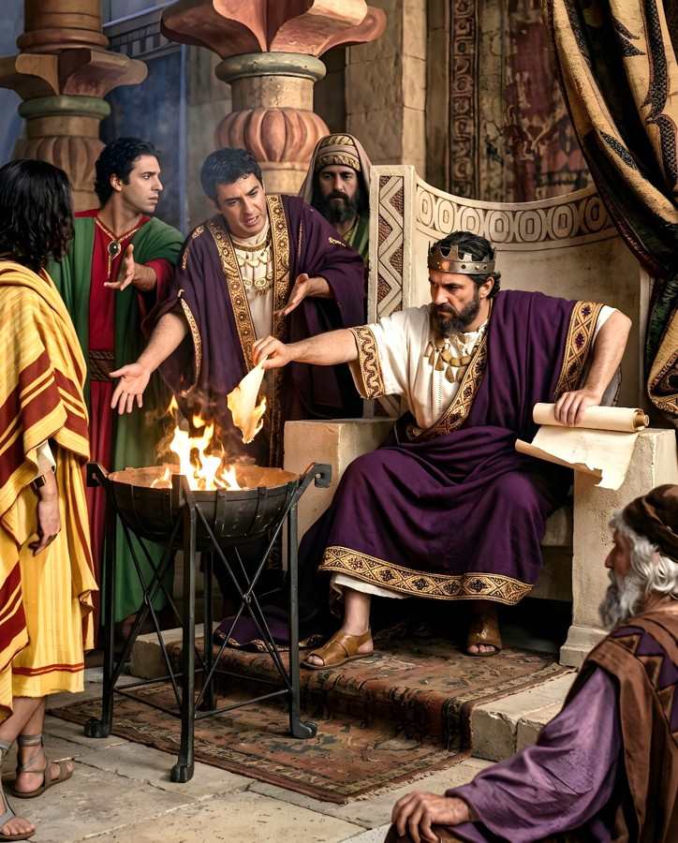
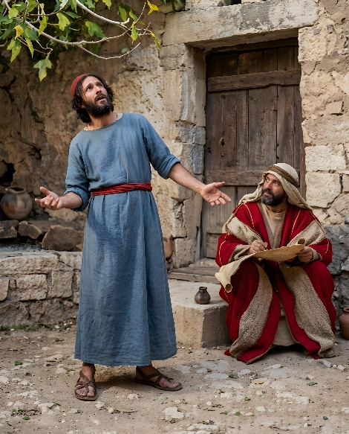
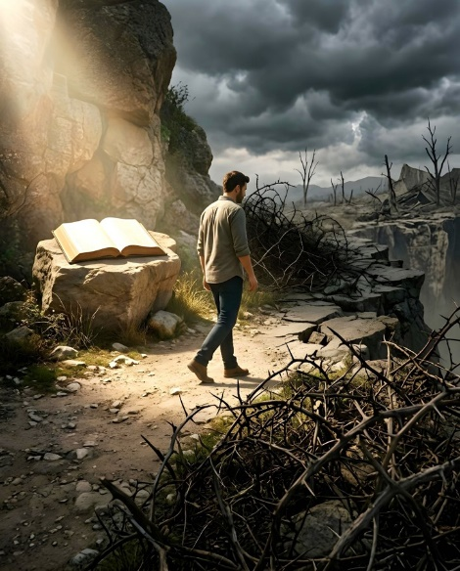
तिरस्कार
“जब यहूदी तीन चार पृष्‍ठ पढ़ चुका, तब राजा ने उसे चाकू से काटा और जो आग अँगीठी में थी उसमें फेंक दिया; इस प्रकार अँगीठी की आग में पूरी पुस्तक जलकर भस्म हो गई।” (यिर्मयाह 36:23)
राजा यहोयाकीम के समय में लोग गंभीर पापों में लिप्त थे। परमेश्वर ने यिर्मयाह को आज्ञा दी कि वह भविष्यवाणी के संदेश को एक पुस्तक में लिखे, ताकि राजा और उसके सलाहकारों को चेतावनी दी जा सके और वे अपने बुरे मार्गों से फिर जाएँ (यिर्मयाह 36:1-3)
लेकिन यहोयाकीम ने उस संदेश का तिरस्कार किया और उसे आग में डालकर नष्ट कर दिया, जबकि कुछ लोगों ने उससे ऐसा न करने की विनती की थी (यिर्मयाह 36:21-25)
इसके उत्तर में यहोयाकीम के विरुद्ध एक कठोर भविष्यवाणी सुनाई गई, और नष्ट किए गए संदेश को फिर से लिखकर उसमें और बातें जोड़ दी गईं (यिर्मयाह 36:27-31)
हम सोच सकते हैं कि यदि हम बाइबल नहीं पढ़ेंगे, तो हम जो चाहें कर सकते हैं और शांति से जीवन बिता सकते हैं। लेकिन यदि हम परमेश्वर की चेतावनियों को अनदेखा करते हैं, तो हमें अपने पापों और दुष्टता के परिणाम भुगतने पड़ेंगे।

Slide 8

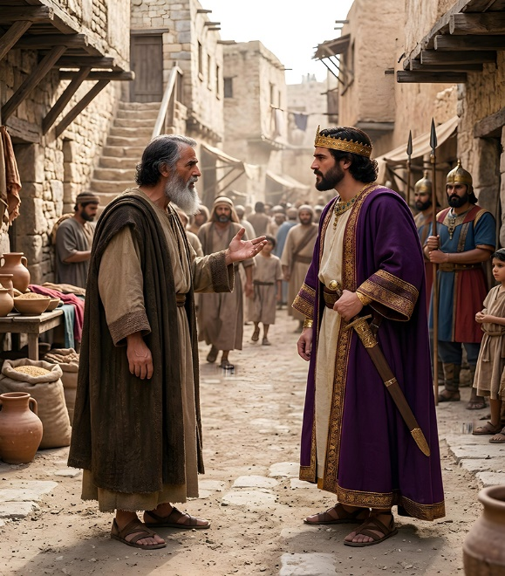
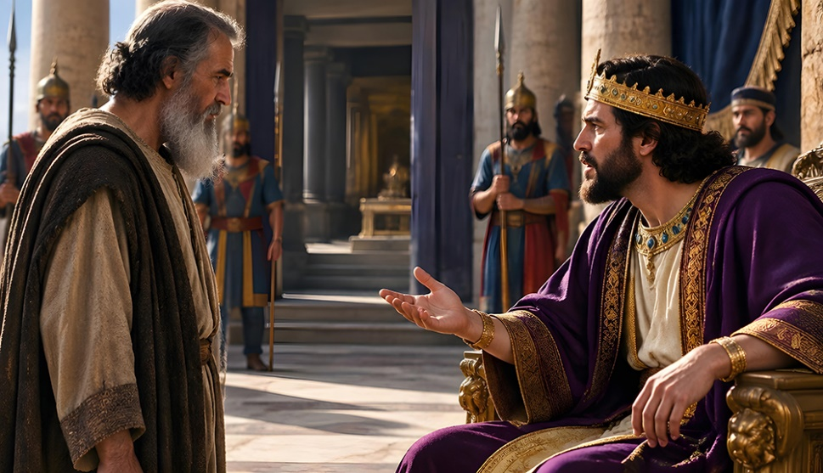
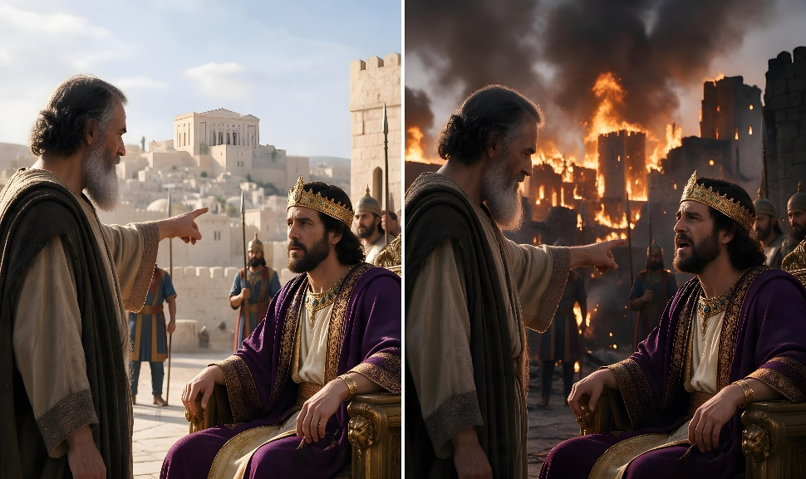
हठधर्मिता
“फिर नबूकदनेस्सर जिसने उसे परमेश्‍वर की शपथ खिलाई थी, उससे उसने बलवा किया, और उसने हठ किया और अपना मन कठोर किया, कि वह इस्राएल के परमेश्‍वर यहोवा की ओर न फिरे।” (2 इतिहास 36:13)
यहूदा के अंतिम राजा सिदकिय्याह ने बाबुल के प्रति निष्ठा की शपथ खाई थी, लेकिन उसने अपनी वाचा तोड़ दी। उसने यिर्मयाह के माध्यम से परमेश्वर द्वारा दिए गए चेतावनी के संदेशों को बार-बार मानने से इनकार किया (2 इतिहास 36:12)
जब बाबुल की सेना ने यरूशलेम को घेर लिया, तो सिदकिय्याह ने यिर्मयाह को बुलाकर उससे परमेश्वर का संदेश पूछा (यिर्मयाह 38:14)
संदेश स्पष्ट था: बाबुल के सामने आत्मसमर्पण कर दो, तो तुम अपना जीवन और यरूशलेम को बचा लोगे (यिर्मयाह 38:17-23)। लेकिन सिदकिय्याह ने इस संदेश को ठुकरा दिया। उसकी हठ के कारण अंततः यरूशलेम का विनाश हुआ (2 इतिहास 36:13)
ग्यारह वर्षों तक परमेश्वर ने उसे आशा के संदेश दिए, ताकि वह पश्चात्ताप करके अपना आचरण बदल ले। कभी-कभी उसने सकारात्मक प्रतिक्रिया भी दी, लेकिन उसने स्थायी सुधार नहीं किए (यिर्मयाह 34:8-11)

Slide 9

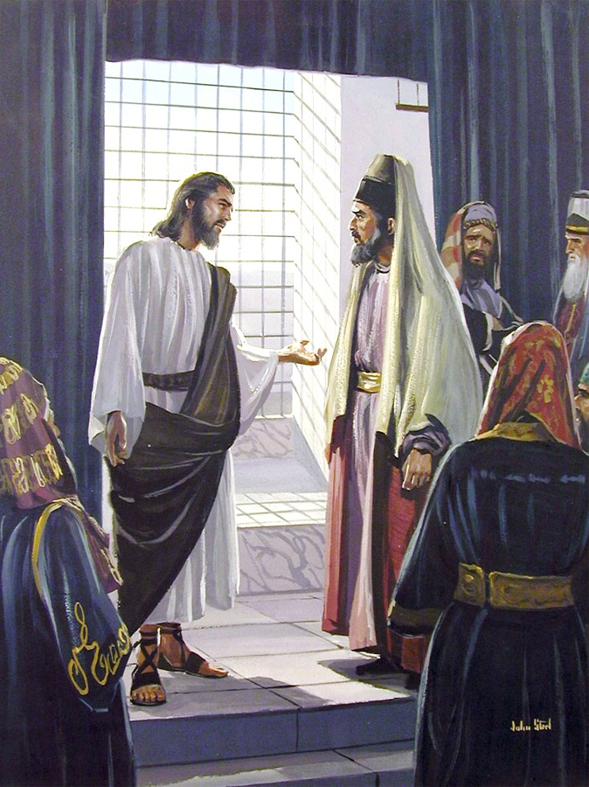
कपट
“इसलिये वे तुमसे जो कुछ कहें वह करना और मानना, परन्तु उनके से काम मत करना; क्योंकि वे कहते तो हैं पर करते नहीं।” (मत्ती 23:3)
यीशु ने फरीसियों को कपटी क्यों कहा?
क्योंकि वे जिस बात का उपदेश देते थे, लेकिन स्वयं उसके अनुसार नहीं चलते थे
(मत्ती 23:3)
क्योंकि वे दूसरों पर भारी बोझ डालते थे, लेकिन स्वयं उसे उठाना नहीं चाहते थे (मत्ती 23:4)
क्योंकि वे जो कुछ भी करते थे, वह केवल दूसरों को दिखाने के लिए करते थे
(मत्ती 23:5)
क्योंकि वे सम्मान पाना पसंद करते थे, लेकिन दूसरों का सम्मान नहीं करते थे
(मत्ती 23:6-7, 11-12)
क्योंकि वे भविष्यद्वक्ताओं की प्रशंसा करते थे, लेकिन उनके संदेशों का पालन नहीं करना चाहते थे
(मत्ती 23:29-31)
क्योंकि वे परमेश्वर की सेवा करने का दावा करते थे, लेकिन जो लोग परमेश्वर की ओर से उनसे बात करते थे, वे उन्हें मार डालना चाहते थे (मत्ती 23:34)
कपटी फरीसियों के विरुद्ध यीशु के वचन इसलिए लिखे गए, ताकि हम उनके उदाहरण पर चलने से बचें और ऐसे किसी भी रवैये या विचार को त्याग दें, जो हमें परमेश्वर द्वारा दिए गए संदेश को ठुकराने की ओर ले जाता है।

Slide 10


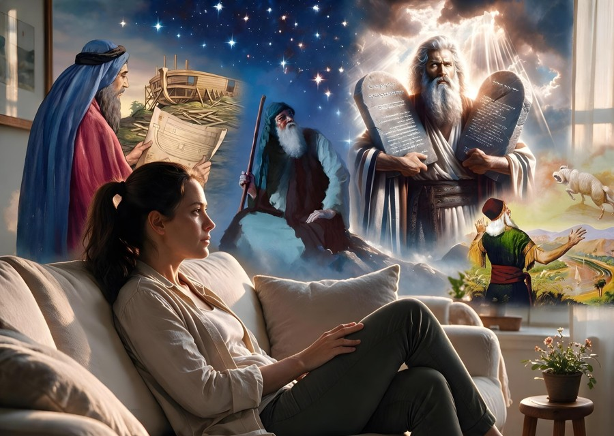
व्यावहारिक उपयोग

Slide 11

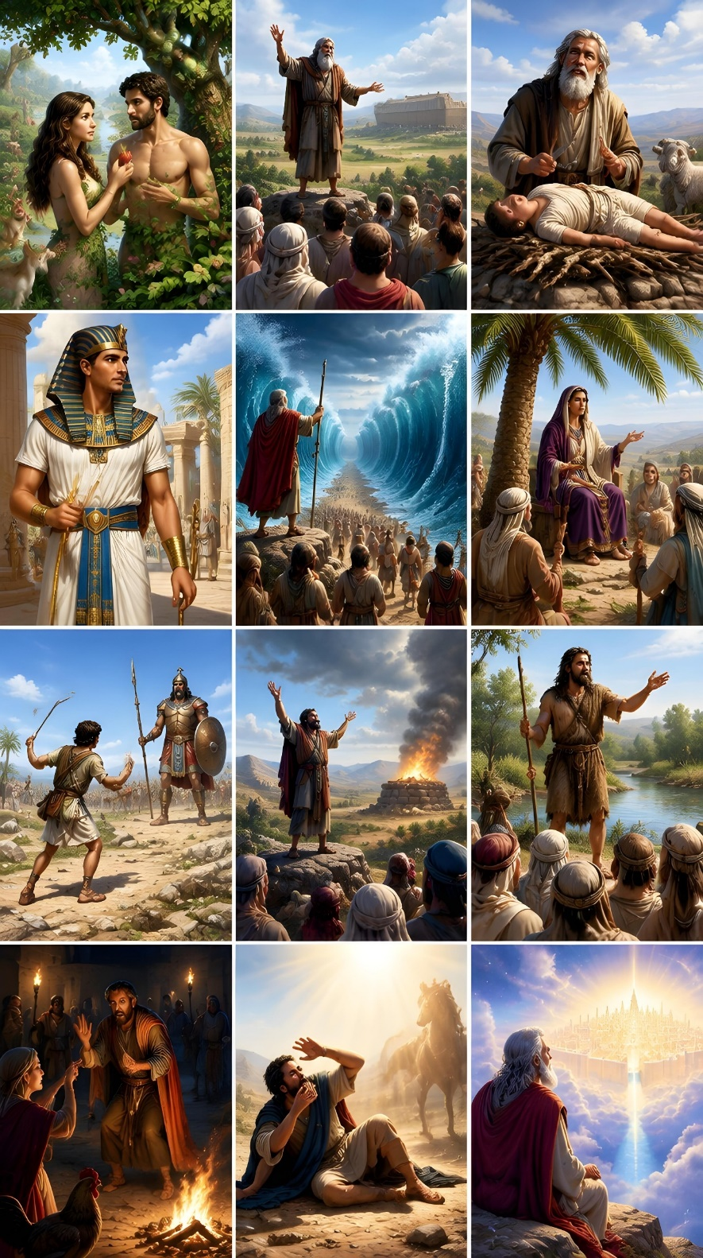
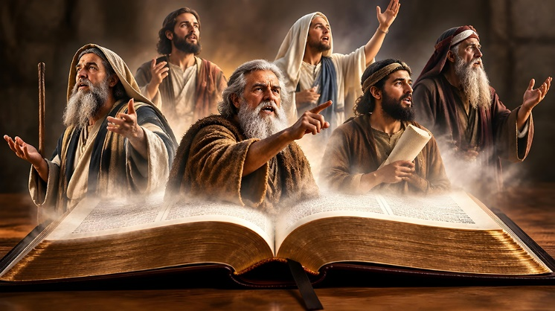
“परन्तु ये सब बातें, जो उन पर पड़ीं, दृष्‍टान्त की रीति पर थीं; और वे हमारी चेतावनी के लिये जो जगत के अन्तिम समय में रहते हैं लिखी गईं हैं।” (1 कुरिन्थियों 10:11)
“जो लोग अतीत को याद नहीं रख सकते, वे उसे दोहराने के लिए अभिशप्त हैं” (जॉर्ज सैंटायाना)
परमेश्वर के साथ मानवता के अनुभव—चाहे वे अच्छे हों या बुरे—अनदेखे नहीं किए जाने चाहिए और न ही उन्हें महत्वहीन समझना चाहिए
अतीत अक्सर भविष्य की भूमिका तैयार करता है। अतीत प्रायः उन परिस्थितियों की पृष्ठभूमि तैयार करता है, जिनमें वर्तमान में घटनाएँ घट रही हैं और भविष्य में घटेंगी
यदि हम पवित्रशास्त्र की चेतावनियों और परमेश्वर द्वारा अपने भविष्यद्वक्ताओं के माध्यम से भेजे गए संदेशों पर ध्यान दें, तो हम पिछली पीढ़ियों की गलतियों को दोहराने के लिए अभिशप्त नहीं हैं (1 कुरिन्थियों 10:11)
“अपने परमेश्‍वर यहोवा पर विश्‍वास रखो, तब तुम स्थिर रहोगे; उसके नबियों की प्रतीति करो, तब तुम कृतार्थ हो जाओगे।” (2 इतिहास 20:20)

Slide 12

“डाँट-फटकार का विरोध करने की भावना, जिसके कारण यिर्मयाह को सताया गया और कैद में डाला गया, आज भी मौजूद है। बहुत से लोग बार-बार दी जाने वाली चेतावनियों पर ध्यान देने से इनकार करते हैं और इसके बजाय ऐसे झूठे शिक्षकों की बातें सुनना पसंद करते हैं, जो उनके अहंकार को बढ़ावा देते हैं और उनके बुरे कामों को अनदेखा करते हैं। संकट के दिन ऐसे लोगों को कोई सुरक्षित आश्रय नहीं मिलेगा और न ही स्वर्ग से कोई सहायता मिलेगी। परमेश्वर के चुने हुए सेवकों को निंदा, उपेक्षा और गलत चित्रण के कारण उन पर आने वाली परीक्षाओं और कष्टों का साहस और धैर्य के साथ सामना करना चाहिए। उन्हें परमेश्वर द्वारा सौंपे गए कार्य को विश्वासयोग्यता से करते रहना चाहिए और हमेशा याद रखना चाहिए कि प्राचीन समय के भविष्यद्वक्ताओं, मानवजाति के उद्धारकर्ता और उसके प्रेरितों ने भी परमेश्वर के वचन के कारण दुर्व्यवहार और उत्पीड़न सहा था।”
ई जी व्हाइट (भविष्यद्वक्ताओं और राजाओं, पृष्ठ 437)

Slide 13

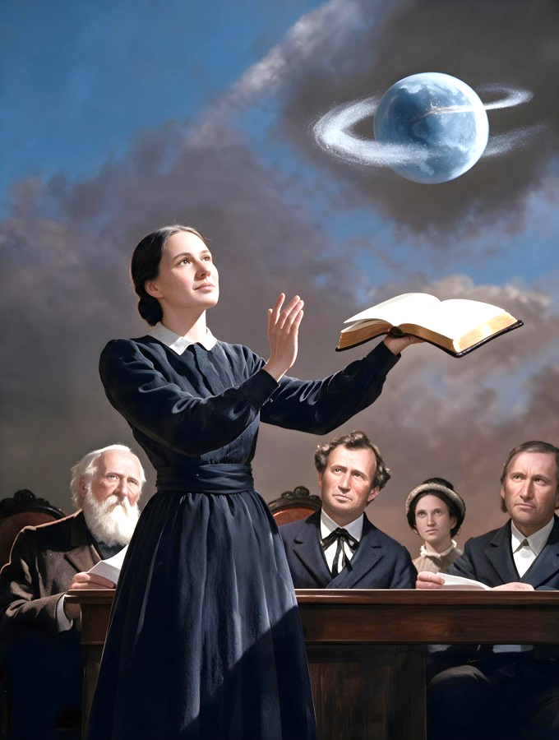
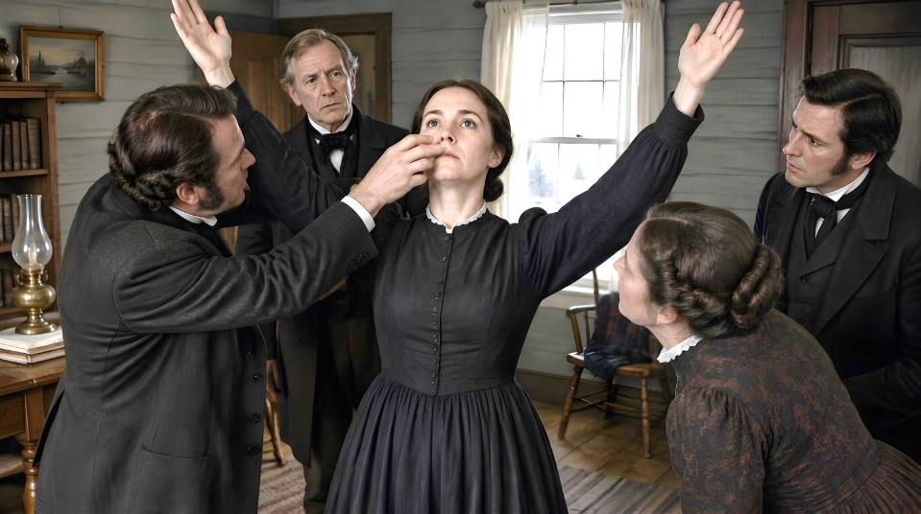

परिशिष्ट: एलेन जी. व्हाइट के दर्शन
एलेन जी. व्हाइट को सार्वजनिक रूप से जो दर्शन प्राप्त होते थे, उनके साथ असाधारण घटनाएँ घटती थीं: वह साँस नहीं लेती थीं; उनकी आँखें खुली रहती थीं; उन्हें अपने आसपास हो रही घटनाओं का बिल्कुल भी पता नहीं होता था; …
हालाँकि कुछ लोगों ने उन पर स्वयं को सम्मोहित करने (मेस्मेरिज़्म) का आरोप लगाया, लेकिन वह इस बात को नियंत्रित नहीं करती थीं कि उन्हें दर्शन कब प्राप्त होगा या वह उससे कब बाहर आएँगी
जब एलेन दर्शन में चली जाती थीं, तो जेम्स व्हाइट वहाँ उपस्थित लोगों को उन्हें जाँचने के लिए आमंत्रित करते थे, ताकि उनके विरोधियों के मन में उनके अलौकिक अनुभव के स्रोत को लेकर कोई संदेह न रहे और उन लोगों का विश्वास मजबूत हो, जो उन पर विश्वास करते थे
जिन लोगों ने उन पर सम्मोहित करने (मेस्मेरिज़्म) का आरोप लगाया था, वे यह देखकर चकित रह गए कि वह वास्तव में साँस नहीं ले रही थीं। वे भयभीत होकर उस स्थान से भाग गए, जहाँ दर्शन हो रहा था।

